Slide 1


ΔΙΑΔΙΚΑΣΙΑ ΠΡΟΣΒΑΣΗΣ ΣΤΗ ΔΗΜΟΣΙΑ ΑΝΩΤΕΡΗ ΕΚΠΑΙΔΕΥΣΗ ΚΥΠΡΟΥ ΚΑΙ ΕΛΛΑΔΑΣ 2026
Υπηρεσία Συμβουλευτικής
και Επαγγελματικής Αγωγής
Διεύθυνση Μέσης Γενικής Εκπαίδευσης, ΥΠΑΝ

Slide 2

ΠΑΓΚΥΠΡΙΕΣ ΕΞΕΤΑΣΕΙΣ 2026
Με τον διαχωρισμό των Παγκυπρίων Εξετάσεων (2022)
οι Παγκύπριες Εξετάσεις Απόλυσης στοχεύουν στην απόκτηση Απολυτηρίου Δευτεροβάθμιας Εκπαίδευσης από την Κυπριακή Δημοκρατία, ενώ
οι Παγκύπριες Εξετάσεις Πρόσβασης στην κατάταξη των υποψηφίων και στην κατανομή τους στις προσφερόμενες από τα Δημόσια Ανώτερα Εκπαιδευτικά Ιδρύματα (ΑΕΙ) Κύπρου και Ελλάδας θέσεις.

Slide 3

ΠΑΓΚΥΠΡΙΕΣ ΕΞΕΤΑΣΕΙΣ ΑπολυσηΣ 2026 (1)
Για σκοπούς Απόλυσης οι μαθητές Λυκείου εξετάζονται στις τελικές εξετάσεις στα εξής πέντε (5) μαθήματα:
Νέα Ελληνικά και
τέσσερα (4) μαθήματα Κατεύθυνσης, τα οποία επέλεξαν για τη Γ΄ τάξη Λυκείου, σύμφωνα με την Κατεύθυνση που ακολουθούν.

Slide 4
ΠΑΓΚΥΠΡΙΕΣ ΕΞΕΤΑΣΕΙΣ Απολυσησ 2026 (2)
Για σκοπούς Απόλυσης οι μαθητές της ΜΤΕΕΚ εξετάζονται στα εξής μαθήματα:
Νέα Ελληνικά
Μαθηματικά (στο επίπεδο διδασκαλίας)
Φυσική ή Βιολογία ή Αγγλικά (ανάλογα με την Ειδικότητα)
2 Τεχνολογικά Μαθήματα ανάλογα με την Κατεύθυνση και την Ειδικότητά τους

Slide 5
ΠΑΓΚΥΠΡΙΕΣ ΕΞΕΤΑΣΕΙΣ ΠΡΟΣΒΑΣΗΣ 2026 (Π.Ε.Π.) (1)
Σκοπός Παγκύπριων Εξετάσεων Πρόσβασης 2026:
(α) H χορήγηση του Βαθμού Κατάταξης ανά Πλαίσιο Πρόσβασης και του Πιστοποιητικού Πρόσβασης στους υποψηφίους,
(β) Η κατανομή των θέσεων στα Δημόσια ΑΕΙ της Κύπρου,
(γ) Η προώθηση της βάσης δεδομένων με τους βαθμούς κατάταξης και τις Δηλώσεις προτίμησης των υποψηφίων στο Υπουργείο Παιδείας, Θρησκευμάτων και Αθλητισμού της Ελλάδας για την κατανομή των θέσεων στα Δημόσια ΑΕΙ της Ελλάδας.
Σημείωση: Το πιστοποιητικό Πρόσβασης και ο Βαθμός Κατάταξης ισχύουν μόνο για το έτος διεξαγωγής των ΠΕΠ, στη βάση των οποίων χορηγούνται τα πιο πάνω.

Slide 6
ΠΑΓΚΥΠΡΙΕΣ ΕΞΕΤΑΣΕΙΣ Προσβασης 2026 (Π.Ε.Π.) (2)
Οι υποψήφιοι μετά την προσεκτική μελέτη των 4 Επιστημονικών Πεδίων επιλέγουν Πλαίσια Πρόσβασης για συμμετοχή στις Παγκύπριες Εξετάσεις για εισαγωγή στα Δημόσια ΑΕΙ Κύπρου και Ελλάδας.
Τα Πλαίσια Πρόσβασης περιλαμβάνουν τα μαθήματα (Υποχρεωτικά ή/και Επιλεγόμενα), στα οποία εξετάζεται ο υποψήφιος για να εισαχθεί σε Σχολές/Τμήματα της Δημόσιας Ανώτερης Εκπαίδευσης Κύπρου και Ελλάδας.

Slide 7
ΠΑΓΚΥΠΡΙΕΣ ΕΞΕΤΑΣΕΙΣ Προσβασης 2026 (π.Ε.Π.) (3)
Οι υποψήφιοι μπορούν να δηλώσουν:
μέχρι και 7 μαθήματα
και
μέχρι 3 Ειδικές Εξετάσεις:
1. Πρακτική Δοκιμασία
2. Μουσικές Σπουδές
3. Μουσική Εκτέλεση και Ερμηνεία

Slide 8
ΠΑΓΚΥΠΡΙΕΣ ΕΞΕΤΑΣΕΙΣ Προσβασης 2026 (Π.Ε.Π.) (4)
Οι υποψήφιοι μπορούν να επιλέξουν:
μαθήματα Πρόσβασης ανεξαρτήτως των μαθημάτων που έχουν επιλέξει στο σχολείο
όσα Πλαίσια Πρόσβασης τους επιτρέπουν τα μαθήματα στα οποία επιλέγουν να εξεταστούν για Πρόσβαση

Slide 9
ΠΑΓΚΥΠΡΙΕΣ ΕΞΕΤΑΣΕΙΣ προσβασης 2026 (Π.Ε.Π.)
(5)
Οι υποψήφιοι μπορούν να επιλέξουν διαφορετικά επίπεδα του
ίδιου μαθήματος για διαφορετικά Πλαίσια Πρόσβασης
(π.χ. Μαθηματικά Κ.Κ. για ένα Πλαίσιο Πρόσβασης και
Μαθηματικά Κατεύθυνσης για άλλο Πλαίσιο Πρόσβασης)
ΜΟΝΟ για εισαγωγή στα Δημόσια ΑΕΙ της Κύπρου και τις
Στρατιωτικές Σχολές της Ελλάδας.
Για τα ΑΕΙ της Ελλάδας πρέπει να επιλέξουν ποιο από τα 2
μαθήματα επιθυμούν να συμμετάσχει στον υπολογισμό του
Γενικού Βαθμού Πρόσβασης/Κατάταξης

Slide 10
ΠΑΓΚΥΠΡΙΕΣ ΕΞΕΤΑΣΕΙΣ ΠΡΟΣΒΑΣΗς 2026 (Π.Ε.Π.) (6)
Οι υποψήφιοι ΔΕΝ μπορούν να δηλώσουν για σκοπούς Πρόσβασης στα Δημόσια ΑΕΙ της ΕΛΛΑΔΑΣ διαφορετικά επίπεδα του ίδιου μαθήματος όπως π.χ.:
Λυκείου (π.χ. Μαθηματικά Κ.Κ. και Μαθηματικά Κατεύθυνσης),
Λυκείου και Τεχνικών Σχολών
[π.χ. Αγγλικά και Αγγλικά 4ωρο Τ.Σ, Φυσική και Φυσική 4ωρο Τ.Σ., Αρχιτεκτονικό-Τεχνικό Σχέδιο και Αρχιτεκτονικό Σχέδιο Τ.Σ. (Θ.Κ.)] και
3. Θεωρητικής και Πρακτικής Κατεύθυνσης Τεχνικών Σχολών
[π.χ. Γραφικές Τέχνες ΙΙΙ Τ.Σ. (Θ.Κ.) και Γραφικές Τέχνες ΙΙΙ Τ.Σ. (Π.Κ.),
Αρχιτεκτονικό Σχέδιο Τ.Σ. (Θ.Κ.) και Αρχιτεκτονικό Σχέδιο Τ.Σ. (Π.Κ.)].

Slide 11


Περισσότερες λεπτομέρειες για τους περιορισμούς στην επιλογή μαθημάτων για Πρόσβαση στα Δημόσια ΑΕΙ Ελλάδας καθώς και για ΟΛΗ τη Διαδικασία Πρόσβασης στα Δημόσια ΑΕΙ Κύπρου και Ελλάδας, στην έκδοση
«Επιστημονικά Πεδία και Πλαίσια Πρόσβασης στη Δημόσια Ανώτερη Εκπαίδευση Κύπρου και Ελλάδας 2026», ΥΣΕΑ https://sch.cy/mc/49/plaisia_prosvasis_2026.pdf

Slide 12
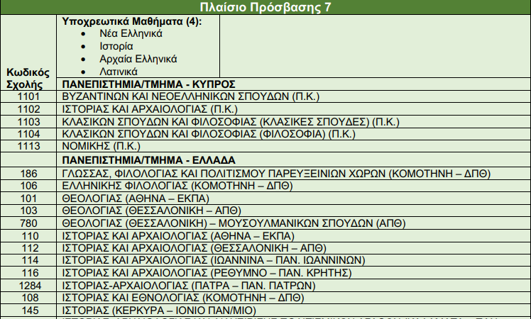

Slide 13
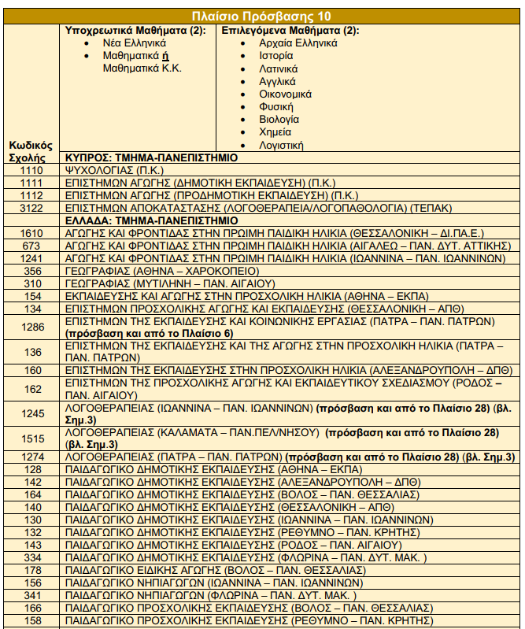

Slide 14
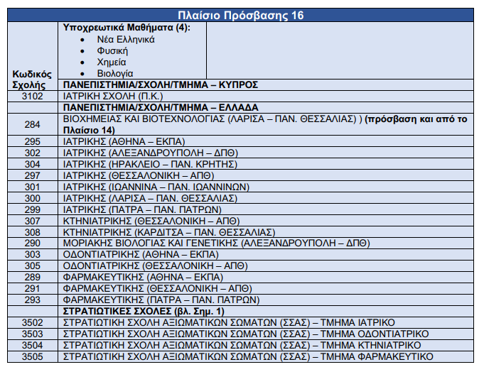

Slide 15
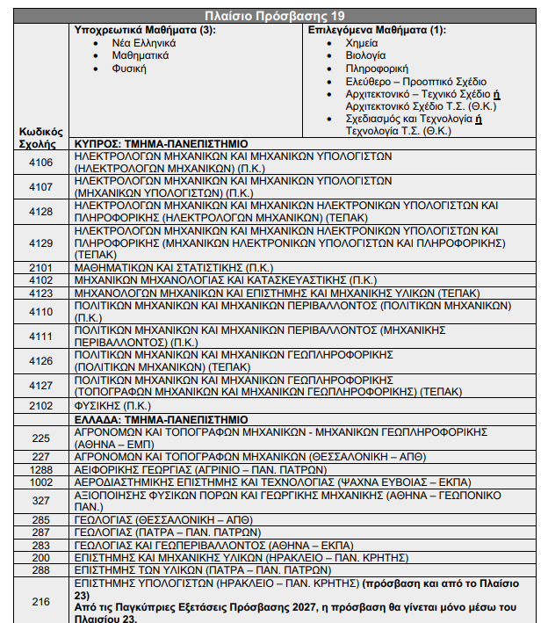

Slide 16
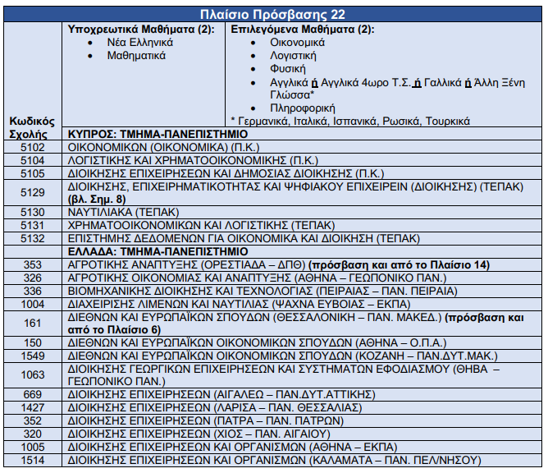

Slide 17
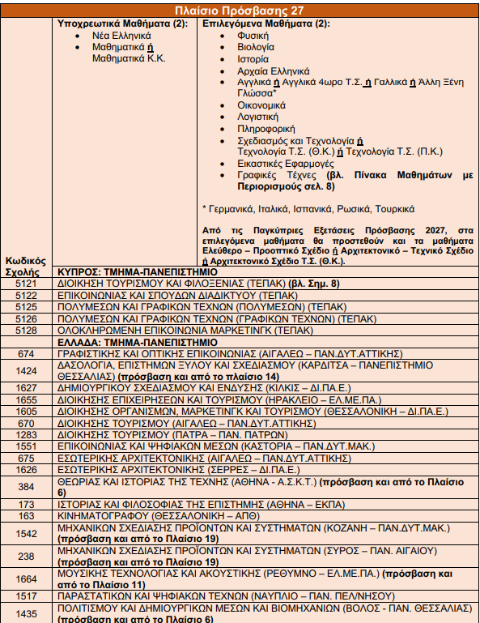

Slide 18
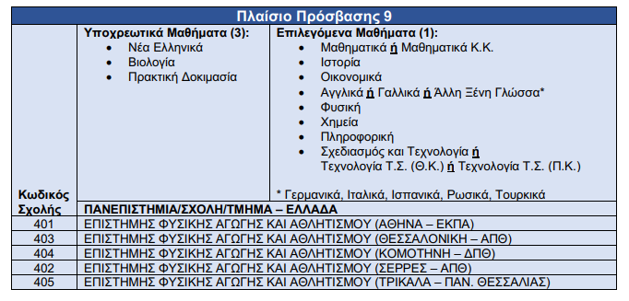

Slide 19
ΠΑΓΚΥΠΡΙΕΣ ΕΞΕΤΑΣΕΙΣ ΠΡΟΣΒΑΣΗΣ 2026 (Π.Ε.Π.) (7)
Υπολογισμός του Βαθμού Πρόσβασης/Κατάταξης για εισαγωγή στα ΑΕΙ της Κύπρου και τις Στρατιωτικές Σχολές της Ελλάδας
Υπολογίζεται ένας Βαθμός Πρόσβασης για κάθε *έγκυρο Πλαίσιο Πρόσβασης που επιλέγει ο υποψήφιος. Ο Βαθμός προκύπτει από τον Μέσο Όρο (M.O.) των επεξεργασμένων βαθμολογιών των μαθημάτων, στα οποία εξετάστηκε ο υποψήφιος για το συγκεκριμένο Πλαίσιο.
*Σε περίπτωση απουσίας του υποψηφίου από κάποιο μάθημα Πλαισίου Πρόσβασης, το συγκεκριμένο Πλαίσιο ακυρώνεται.

Slide 20
ΠΑΓΚΥΠΡΙΕΣ ΕΞΕΤΑΣΕΙΣ Προσβασης 2026
(Π.Ε.Π.) (8)
Υπολογισμός του Βαθμού Πρόσβασης/Κατάταξης για εισαγωγή στα Δημόσια ΑΕΙ της Ελλάδας
Υπολογίζεται ΕΝΑΣ (1) Γενικός Βαθμός Πρόσβασης/Κατάταξης, που προκύπτει από τον Μέσο Όρο των επεξεργασμένων βαθμολογιών των μαθημάτων, των επιλεγόμενων και ΕΓΚΥΡΩΝ Πλαισίων Πρόσβασης, στα οποία εξετάστηκε ο υποψήφιος.
Τα μαθήματα των έγκυρων Πλαισίων Πρόσβασης που έχουν μόνο σχολές των ΑΕΙ Κύπρου ή/και των Στρατιωτικών Σχολών, δεν συμμετέχουν στον υπολογισμό του Γενικού Βαθμού Πρόσβασης/Κατάταξης για τα ΑΕΙ της Ελλάδας.

Slide 21


ΠΑΓΚΥΠΡΙΕΣ ΕΞΕΤΑΣΕΙΣ Προσβασης 2026 (Π.Ε.Π.)
(9)
Υπολογισμός Βαθμών
Κύπρος : Πολλαπλοί Βαθμοί
Πρόσβασης / Κατάταξης
Ελλάδα : Ένας Βαθμός -
Γενικός Βαθμός Πρόσβασης /
Κατάταξης

Slide 22

Π.Ε.Π. 2026 (10):
Πρακτική Δοκιμασία- Πριμοδότηση
Οι αθλητές/ τριες δικαιούνται να διεκδικήσουν πριμοδότηση στην Ειδική Εξέταση της Πρακτικής Δοκιμασίας σε οποιοδήποτε Πλαίσιο Πρόσβασης και αν στοχεύουν.
Διευκρινίζεται ότι:
(α) Για να ισχύσει η πριμοδότηση, οι υποψήφιοι πρέπει να επιλέξουν να εξεταστούν, επιπρόσθετα από τα υπόλοιπα μαθήματα εξέτασής τους, και στην Ειδική Εξέταση της Πρακτικής Δοκιμασίας, ανεξάρτητα από το αν θα διεκδικήσουν θέση στις Σχολές Φυσικής Αγωγής και Αθλητισμού της Ελλάδας.
(β) Σε περίπτωση που παραχωρηθεί πριμοδότηση στον υποψήφιο, ο Βαθμός της Πρακτικής Δοκιμασίας, συμπεριλαμβανομένης της πριμοδότησης που παραχωρείται, συνυπολογίζεται στον Βαθμό του κάθε Πλαισίου Πρόσβασης / Κατάταξης για τα ΑΕΙ της Κύπρου και στον Γενικό Βαθμό Πρόσβασης / Κατάταξης για τα ΑΕΙ της Ελλάδας.
(γ) Οι υποψήφιοι πρέπει να αποστείλουν τα απαραίτητα έντυπα ταχυδρομικώς με διπλοσυστημένη επιστολή από τις 2 μέχρι και τις 24 Απριλίου 2026 στο ΥΠΑΝ, Γραφείο Επιθεωρητών Φυσικής Αγωγής.

Slide 23
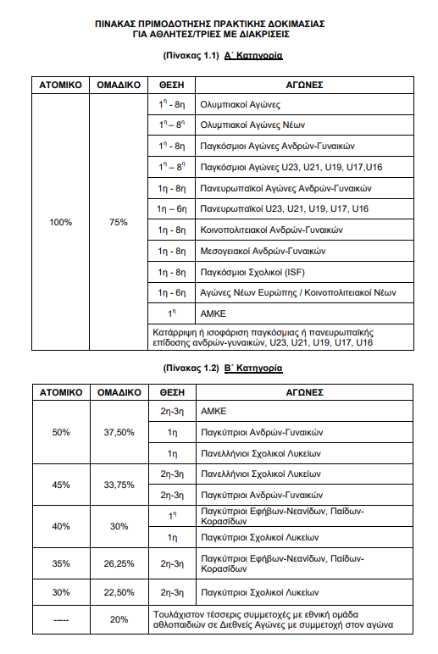

Slide 24
Π.Ε.Π. 2026 (11):
Πρακτική Δοκιμασία- Πριμοδότηση
Οι ενδιαφερόμενοι/ες καλούνται να μελετήσουν προσεκτικά τον Οδηγό ΠΕΠ 2026, Τόμος Α, σελ 73-81, https://sch.cy/mc/1118/odigos_exetaseon_tomos_a_2026.pdf καθώς και τις σελ. 260 - 263 του Οδηγού ΠΕΠ 2026, Τόμος Β https://sch.cy/mc/1118/odigos_exetaseon_tomos_b_2026.pdf

Slide 25

Π.Ε.Π. 2026 (12):
ΑΙΤΗΣΗ ΣΥΜΜΕΤΟΧΗΣ 2 – 14 ΜΑΡΤΙΟΥ 2026*
Ηλεκτρονική Συμπλήρωση Αίτησης Κύπρου
https://ksa.schools.ac.cy/
Α’ Φάση Διαδικασίας για Πρόσβαση στα ΑΕΙ Ελλάδας
1. Δήλωση Μαθημάτων Πρόσβασης
2. Δήλωση Πλαισίων Πρόσβασης για Σχολές Κύπρου και Ελλάδας
3. Δήλωση Σειράς Προτίμησης για Σχολές Κύπρου και Στρατιωτικές Σχολές Ελλάδας
*Μετά την παρέλευση της πιο πάνω καθορισμένης προθεσμίας, η Υπηρεσία Εξετάσεων θα αποδέχεται μέσω της ηλεκτρονικής πλατφόρμας εκπρόθεσμη υποβολή ή τροποποίηση αιτήσεων για ακόμη 5 ημερολογιακές μέρες.

Slide 26
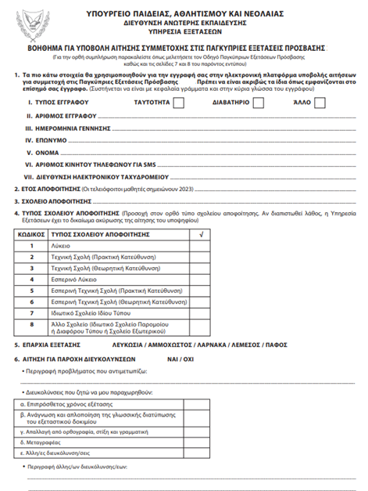
Π.Ε.Π. 2026 (13):
ΒΟΗΘΗΜΑ ΓΙΑ ΥΠΟΒΟΛΗ ΑΙΤΗΣΗΣ ΣΥΜΜΕΤΟΧΗΣ ΣΤΙΣ Π.Ε.Π. 2026
ΒΟΗΘΗΜΑ ΓΙΑ ΥΠΟΒΟΛΗ ΑΙΤΗΣΗΣ ΣΥΜΜΕΤΟΧΗΣ ΣΤΙΣ Π.Ε.Π. 2026
https://sch.cy/mc/404/voithima_aitisis_pep2026.pdf

Slide 27
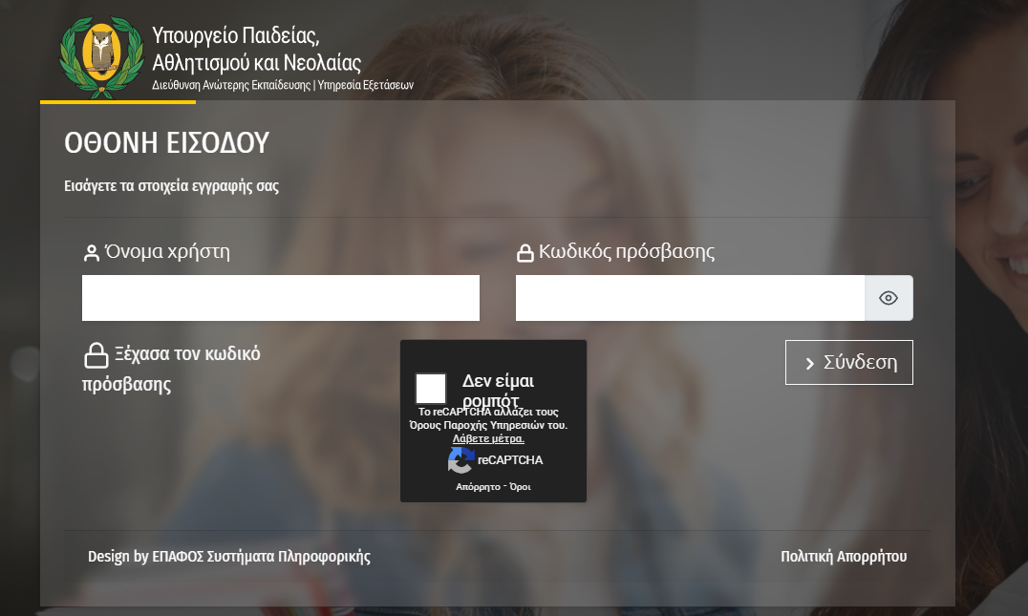
Π.Ε.Π. 2026 (14):
ΑΙΤΗΣΗ ΣΥΜΜΕΤΟΧΗΣ
Θα υποβάλλεται ηλεκτρονικά στην πλατφόρμα ksa.schools.ac.cy

Slide 28
Π.Ε.Π. 2026 (15):
ΑΠΟΦΟΙΤΟΙ ΠΡΟΗΓΟΥΜΕΝΩΝ ΧΡΟΝΩΝ
Οι απόφοιτοι προηγούμενων χρόνων πρέπει να
συμπληρώσουν την αίτησή τους ηλεκτρονικά και να
παρακολουθούν την ιστοσελίδα της Υπηρεσίας Εξετάσεων
για τα έντυπα που θα πρέπει να αποστείλουν ταχυδρομικώς,
τα χρονοδιαγράμματα, καθώς και τον τρόπο πληρωμής.

Slide 29
Π.Ε.Π. 2026 (16):
ΤΕΛΗ ΕΞΕΤΑΣΕΩΝ
Τα τέλη εξετάσεων καθορίζονται για το 2026 σε 25 ευρώ για κάθε εξεταζόμενο μάθημα.
Για την εξέταση της Πρακτικής Δοκιμασίας το τέλος εξέτασης ανέρχεται στα 50 ευρώ. Η πληρωμή των τελών θα γίνεται από 2 μέχρι 17 Απριλίου 2026*.
Λεπτομέρειες για τη διαδικασία πληρωμής των εξεταστικών τελών καθώς και για τις ακριβείς ώρες
λειτουργίας της ηλεκτρονικής πλατφόρμας θα ανακοινωθούν σε μεταγενέστερο στάδιο στην ιστοσελίδα της Υπηρεσίας Εξετάσεων
https://www.moec.gov.cy/ypexams
*Μετά την παρέλευση της πιο πάνω καθορισμένης προθεσμίας, οι υποψήφιοι θα μπορούν να υποβάλουν στην Υπηρεσία Εξετάσεων αίτημα για εκπρόθεσμη πληρωμή τελών ή αίτημα για απαλλαγή τελών ή αίτημα για επιστροφή τελών λόγω απαλλαγής, για ακόμη πέντε (5) ημερολογιακές μέρες.

Slide 30
Π.Ε.Π. 2026 (17):
ΑΠΑΛΛΑΓΗ ΤΕΛΩΝ
Αναμένεται σύντομα ανακοίνωση από το Υπουργείο
Παιδείας, Αθλητισμού και Νεολαίας για τις κατηγορίες
που δικαιούνται απαλλαγή από τα τέλη των ΠΕΠ 2026.

Slide 31
Π.Ε.Π. 2026 (18): ΣΤΡΑΤΙΩΤΙΚΕΣ ΣΧΟΛΕΣ ΕΛΛΑΔΑΣ
Μετά την υποβολή της αίτησης οι υποψήφιοι για τις Στρατιωτικές
Σχολές Ελλάδας υποβάλλουν στο Υπουργείο Άμυνας αντίγραφο
της Αίτησης συμμετοχής στις Παγκύπριες Εξετάσεις μαζί με τα
απαραίτητα δικαιολογητικά μέχρι τις 20/3/2026.
Για τις Στρατιωτικές Σχολές να μελετηθούν πολύ προσεκτικά οι
σελίδες 97-116 του Οδηγού ΠΕΠ τόμος Α’:
https://sch.cy/mc/1118/odigos_exetaseon_tomos_a_2026.pdf

Slide 32
Προκαταρκτικές Εξετάσεις Υπουργείου Άμυνας:
Υγειονομική εξέταση 30 Μαρτίου μέχρι 9 Απριλίου 2026
Αθλητική δοκιμασία 14 Απριλίου μέχρι 15 Απριλίου 2026
Ψυχοτεχνική δοκιμασία 18 Απριλίου 2026
Διεξάγονται πριν από τις Παγκύπριες Εξετάσεις Πρόσβασης (συνήθως το τρίμηνο Μαρτίου – Μαΐου κάθε έτους).
Οι υποψήφιοι θα πρέπει να ενημερώνονται για τις ημερομηνίες, τον τόπο διεξαγωγής των εξετάσεων, καθώς και για τα αποτελέσματα παρακολουθώντας τακτικά την ιστοσελίδα του Υπουργείου Άμυνας: www.mod.gov.cy
Π.Ε.Π. 2026 (19):
ΣΤΡΑΤΙΩΤΙΚΕΣ ΣΧΟΛΕΣ ΕΛΛΑΔΑΣ
www.mod.gov.cy

Slide 33
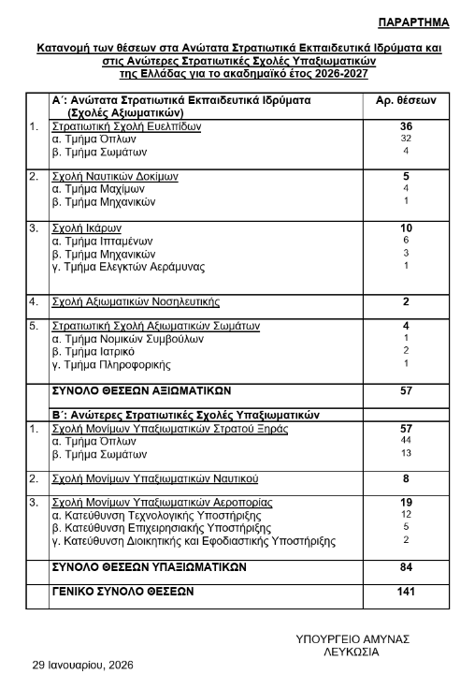
ΣΤΡΑΤΙΩΤΙΚΕΣ ΣΧΟΛΕΣ ΕΛΛΑΔΑΣ www.mod.gov.cy

Slide 34
Π.Ε.Π. 2026 (20) : Αίτηση για Παροχή Διευκολύνσεων
Με την Αίτηση για συμμετοχή στις Παγκύπριες Εξετάσεις, οι υποψήφιοι που ανήκουν στην Κατηγορία «Άτομα με Ειδικές Ανάγκες» υποβάλλουν ηλεκτρονική αίτηση προς την Υπηρεσία Εξετάσεων για παροχή Διευκολύνσεων με όλα τα αναγκαία δικαιολογητικά (ΕΕΕΑΕ, Ιατρική Βεβαίωση). Άτομα με Κατ΄ Οίκον Εκπαίδευση υποβάλλουν επίσης αντίστοιχη Αίτηση.

Slide 35

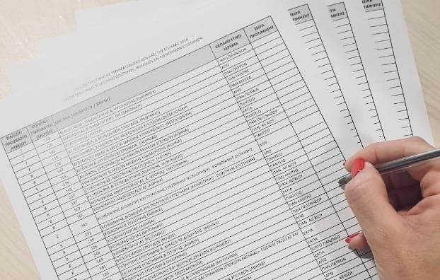
ΑΙΤΗΣΗ/ΜΗΧΑΝΟΓΡΑΦΙΚΟ ΔΕΛΤΙΟ ΕΛΛΑΔΑΣ (1)
Ιούλιος 2026
Β΄ΦΑΣΗ ΔΙΑΔΙΚΑΣΙΑΣ για πρΟσβαση
στα αει ΕλλΑδας
Δήλωση Σειράς Προτίμησης για
Σχολές/Τμήματα της Ελλάδας

Slide 36
ΑΙΤΗΣΗ/ΜΗΧΑΝΟΓΡΑΦΙΚΟ ΔΕΛΤΙΟ ΕΛΛΑΔΑΣ (2)
Οι Κύπριοι απόφοιτοι εντάσσονται στην Κατηγορία:
Αλλοδαπών/Αλλογενών αποφοίτων Λυκείων / ΤΕΣΕΚ ή αντίστοιχων σχολείων Κρατών - Μελών της Ε.Ε.

Slide 37
ΑΙΤΗΣΗ/ΜΗΧΑΝΟΓΡΑΦΙΚΟ ΔΕΛΤΙΟ ΕΛΛΑΔΑΣ (3)
Σύμφωνα με τις οδηγίες του Υπουργείου Παιδείας, Θρησκευμάτων και
Αθλητισμού της Ελλάδας για το έτος 2026, στην κατηγορία Αποφοίτων Λυκείων ή αντίστοιχων σχολείων κρατών - μελών της Ευρωπαϊκής Ένωσης, υπάγονται οι απόφοιτοι σχολείων, εφόσον: α) ο ένας τουλάχιστον από τους γονείς των υποψηφίων δεν έχει την ελληνική καταγωγή, β) έχουν παρακολουθήσει με πλήρη φοίτηση τουλάχιστον τις δύο τελευταίες τάξεις του λυκείου ή αντίστοιχου σχολείου σε χώρα της αλλοδαπής.

Slide 38
ΑΙΤΗΣΗ/ΜΗΧΑΝΟΓΡΑΦΙΚΟ ΔΕΛΤΙΟ ΕΛΛΑΔΑΣ (4)
Βασική/απαραίτητη προϋπόθεση της όλης διαδικασίας είναι η προσεκτική μελέτη των 4 Επιστημονικών Πεδίων, στα οποία ταξινομούνται οι Σχολές/Τμήματα των Δημοσίων ΑΕΙ Ελλάδας.
1ο ΕΠΙΣΤΗΜΟΝΙΚΟ ΠΕΔΙΟ ΑΝΘΡΩΠΙΣΤΙΚΩΝ, ΝΟΜΙΚΩΝ ΚΑΙ ΚΟΙΝΩΝΙΚΩΝ ΕΠΙΣΤΗΜΩΝ | 2ο ΕΠΙΣΤΗΜΟΝΙΚΟ ΠΕΔΙΟ ΘΕΤΙΚΩΝ ΚΑΙ ΤΕΧΝΟΛΟΓΙΚΩΝ ΕΠΙΣΤΗΜΩΝ | 3ο ΕΠΙΣΤΗΜΟΝΙΚΟ ΠΕΔΙΟ ΕΠΙΣΤΗΜΩΝ ΥΓΕΙΑΣ ΚΑΙ ΖΩΗΣ | 4ο ΕΠΙΣΤΗΜΟΝΙΚΟ ΠΕΔΙΟ ΕΠΙΣΤΗΜΩΝ ΟΙΚΟΝΟΜΙΑΣ ΚΑΙ ΠΛΗΡΟΦΟΡΙΚΗΣ

Slide 39
ΑΙΤΗΣΗ/ΜΗΧΑΝΟΓΡΑΦΙΚΟ ΔΕΛΤΙΟ ΕΛΛΑΔΑΣ (5)
Οι υποψήφιοι καλούνται να δηλώσουν τις Σχολές/Τμήματα των ΑΕΙ Ελλάδας που παρουσιάζονται στο Μηχανογραφικό Δελτίο, το οποίο ανακοινώνεται από το Υπουργείο Παιδείας και Θρησκευμάτων της Ελλάδας (YΠΕΘ) τον Ιούλιο.
Οι όποιες αλλαγές στο Σύστημα της Τριτοβάθμιας Εκπαίδευσης της Ελλάδας, επηρεάζουν τη λειτουργία των ΑΕΙ της χώρας, τις προϋποθέσεις εισαγωγής σε αυτά και κατά συνέπεια και το Μηχανογραφικό Δελτίο των Αλλοδαπών Αλλογενών.
Οποιαδήποτε επέμβαση από το ΥΠΑΝ της Κύπρου στο Μηχανογραφικό Δελτίο της Ελλάδας είναι ΑΔΥΝΑΤΗ.

Slide 40
ΑΙΤΗΣΗ/ΜΗΧΑΝΟΓΡΑΦΙΚΟ ΔΕΛΤΙΟ ΕΛΛΑΔΑΣ (6)
Τρόπος Καταχώρισης https://ksa.schools.ac.cy/
Η Αίτηση/Μηχανογραφικό Δελτίο για τα ΑΕΙ Ελλάδας
υποβάλλεται ηλεκτρονικά τον Ιούλιο (αναμένονται λεπτομέρειες)
Υπενθύμιση: Για να μπορούν οι υποψήφιοι να διεκδικήσουν θέση στα ΑΕΙ Ελλάδας τον Ιούλιο 2026, θα πρέπει να έχουν δηλώσει Πλαίσια Πρόσβασης που περιλαμβάνουν Σχολές της
Ελλάδας από τον Μάρτιο 2026 (2-19 Μαρτίου 2026).

Slide 41
ΑΙΤΗΣΗ/ΜΗΧΑΝΟΓΡΑΦΙΚΟ ΔΕΛΤΙΟ ΕΛΛΑΔΑΣ (7)
Σύμφωνα με τις οδηγίες συμπλήρωσης της Αίτησης/ Μηχανογραφικού Δελτίου Ελλάδας, οι υποψήφιοι επιλέγουν μέχρι 20 Σχολές/Τμήματα από ΕΝΑ ΜΟΝΟ Επιστημονικό Πεδίο, βάσει των προεπιλεγμένων Πλαισίων Πρόσβασης στην Α’ Φάση Διαδικασίας για Πρόσβαση στα ΑΕΙ Ελλάδας (Μάρτιος 2026).
Όλες οι σχετικές ανακοινώσεις που αφορούν στην υποβολή του Μηχανογραφικού Δελτίου αναρτώνται στην ιστοσελίδα του ΥΠΑΝ www.moec.gov.cy →
→ Υπηρεσίες → Υπηρεσία Εξετάσεων.

Slide 42
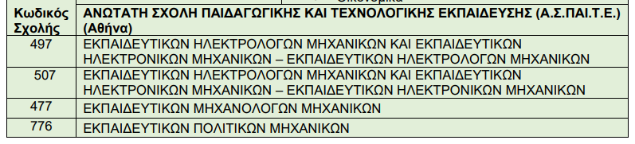
ΑΙΤΗΣΗ/ΜΗΧΑΝΟΓΡΑΦΙΚΟ ΔΕΛΤΙΟ ΕΛΛΑΔΑΣ (8)
ΠΡΟΣΟΧΗ! ΑΝΑΓΝΩΡΙΣΗ ΕΠΑΓΓΕΛΜΑΤΙΚΩΝ ΔΙΚΑΙΩΜΑΤΩΝ ΑΠΟΦΟΙΤΩΝ Α.Σ.ΠΑΙ.Τ.Ε. ΑΠΟ ΤΟ ΕΤΕΚ
Το ΕΤΕΚ δεν αναγνωρίζει ΠΡΟΣ ΤΟ ΠΑΡΟΝ τα επαγγελματικά δικαιώματα των αποφοίτων των πιο πάνω Σχολών ως ισοδύναμα των διπλωμάτων που απονέμονται από Πολυτεχνικές Σχολές της Ελλάδας, όπως π.χ. Εθνικό Μετσόβιο Πολυτεχνείο, Αριστοτέλειο Πανεπιστήμιο Θεσσαλονίκης, Πανεπιστήμιο Κρήτης κ.λπ.

Slide 43
ΑΙΤΗΣΗ/ΜΗΧΑΝΟΓΡΑΦΙΚΟ ΔΕΛΤΙΟ ΕΛΛΑΔΑΣ (9)
Αναγνώριση Διπλωμάτων Μηχανικών από Πανεπιστήμιο Δυτικής Αττικής (ΠΑ.Δ.Α), Διεθνές Πανεπιστήμιο της Ελλάδος (ΔΙ.ΠΑ.Ε.), Ελληνικό Μεσογειακό Πανεπιστήμιο (ΕΛ.ΜΕ.ΠΑ.) και Πανεπιστήμιο Πελοποννήσου (πρώην Τ.Ε.Ι.) από ΕΤΕΚ
Το Επιστημονικό Τεχνικό Επιμελητήριο Κύπρου (ΕΤΕΚ) με βάση πρόσφατες αποφάσεις της Διοικούσας Επιτροπής του Τεχνικού Επιμελητηρίου Ελλάδος (ΤΕΕ), ανακοίνωσε ότι εγγράφονται στα Μητρώα Μελών του ΤΕΕ απόφοιτοι συγκεκριμένων Τμημάτων των πιο πάνω Ελληνικών Πανεπιστημίων σε σχολές που αναφέρονται στην ιστοσελίδα εδώ

Slide 44
Για τα πιο πάνω οι ενδιαφερόμενοι για θέματα Μηχανικής να παρακολουθούν τις ανακοινώσεις του ΕΤΕΚ https://www.etek.org.cy/

Slide 45

ΑΙΤΗΣΗ/ΜΗΧΑΝΟΓΡΑΦΙΚΟ ΔΕΛΤΙΟ -
ΕΛΛΗΝΕΣ ΤΟΥ ΕΞΩΤΕΡΙΚΟΥ (1)
ΠΕΡΙΠΤΩΣΗ Α΄
ΠΕΡΙΠΤΩΣΗ B΄
Μαθητές οι οποίοι έχουν και τους δύο γονείς με Ελληνική Καταγωγή:
Εξασφαλίζουν θέση στα ΑΕΙ Ελλάδας μέσω της κατηγορίας των «Ελλήνων του Εξωτερικού» και όχι μαζί με τους υπόλοιπους Κύπριους μαθητές, που ανήκουν στην κατηγορία των
«Αλλοδαπών - Αλλογενών».
Μαθητές οι οποίοι έχουν τον έναν από τους δύο γονείς με Ελληνική Καταγωγή, είναι απόφοιτοι Λυκείου/ΤΕΣΕΚ της Κυπριακής Δημοκρατίας ΕΠΙΛΕΓΟΥΝ αν θα διεκδικήσουν θέση στα ΑΕΙ Ελλάδας είτε μέσω της Κατηγορίας των «Ελλήνων του Εξωτερικού», είτε μέσω της κατηγορίας των
«Αλλοδαπών-Αλλογενών».
Οι υποψήφιοι και των δύο περιπτώσεων πρέπει να έχουν παρακολουθήσει, με πλήρη φοίτηση, τουλάχιστον τις δύο τελευταίες τάξεις του Λυκείου ή αντίστοιχου σχολείου σε χώρα της αλλοδαπής.

Slide 46
ΑΙΤΗΣΗ/ΜΗΧΑΝΟΓΡΑΦΙΚΟ ΔΕΛΤΙΟ -
ΕΛΛΗΝΕΣ ΤΟΥ ΕΞΩΤΕΡΙΚΟΥ (2)
Η Αίτηση γίνεται διαδικτυακά τον Ιούλιο, μέσω της
ιστοσελίδας του Υπουργείου Παιδείας, Θρησκευμάτων και
Αθλητισμού της Ελλάδας και τα δικαιολογητικά
αποστέλλονται από τον υποψήφιο
σύμφωνα με τις οδηγίες που αναμένονται.
Οι ενδιαφερόμενοι καλούνται να συμβουλεύονται την ιστοσελίδα
www.minedu.gov.gr →
→ Εξετάσεις → Έλληνες του Εξωτερικού

Slide 47
ΣΧΟΛΕΣ ΜΕ ΕΙΔΙΚΟ ΣΥΣΤΗΜΑ ΠΡΟΣΒΑΣΗΣ
(Δεν συμπεριλαμβάνονται στην Αίτηση/Μηχανογραφικό Δελτίο των Παγκύπριων Εξετάσεων Πρόσβασης)
Τμήμα Καλών Τεχνών Τεχνολογικού Πανεπιστημίου
Κύπρου (ΤΕ.ΠΑ.Κ)
Σχολές Καλών Τεχνών Ελλάδας
Δραματικές Σχολές (εφαρμόζουν δικές τους διαδικασίες εισαγωγής)

Slide 48
Προτρέπονται οι ενδιαφερόμενοι να επισκέπτονται τακτικά την ιστοσελίδα της Υπηρεσίας Εξετάσεων (για τις Σχολές Καλών Τεχνών) και τις ιστοσελίδες των Δραματικών Σχολών που τους ενδιαφέρουν, για τις σχετικές ανακοινώσεις, καθώς και να απευθύνονται στον/στην Καθηγητή/Καθηγήτρια Σ.Ε.Α. του σχολείου τους ή στα Επαρχιακά Γραφείο Παιδείας ή στα Κεντρικά Γραφεία Υ.Σ.Ε.Α. για παροχή ολιστικής Συμβουλευτικής Διεργασίας.

Slide 49
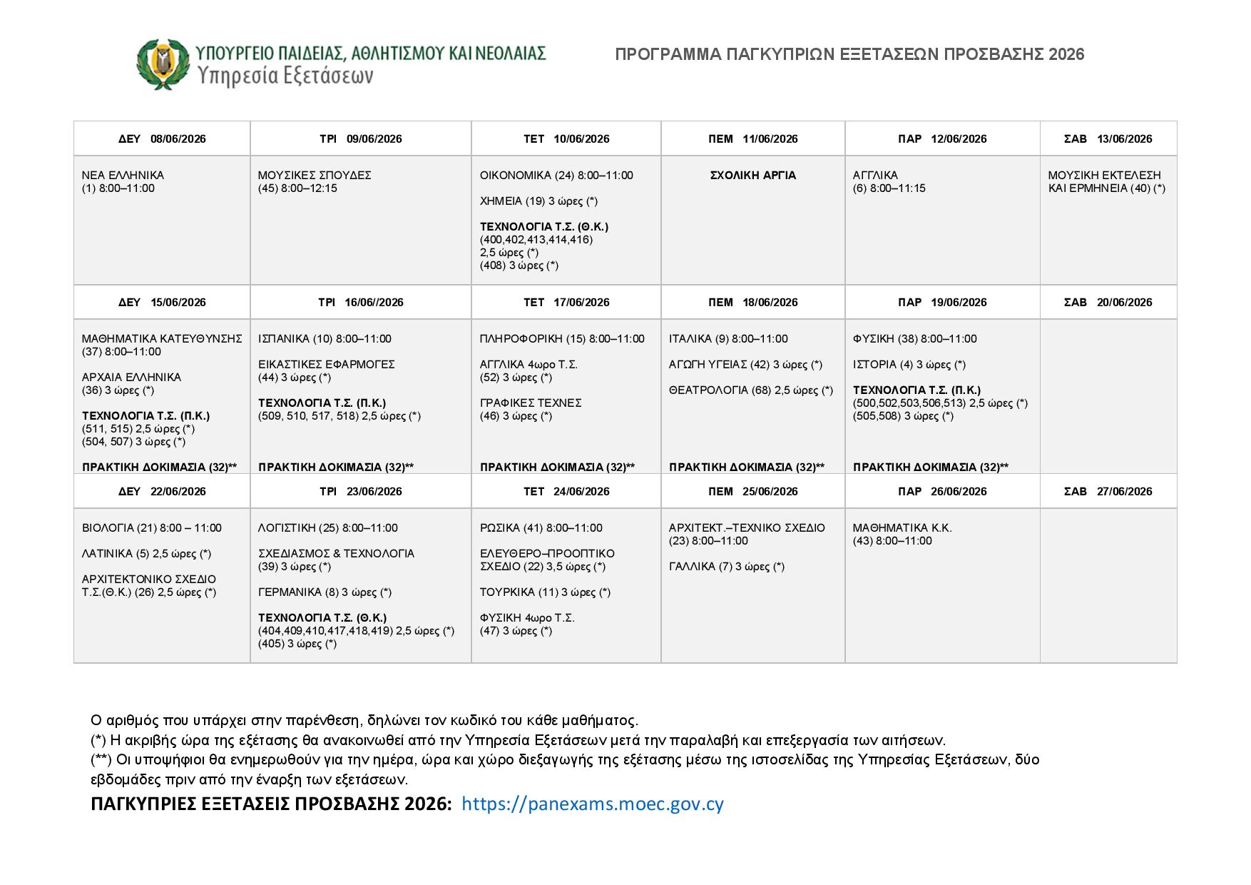
Προγραμμα Π.Ε.Π. 2026

Slide 50
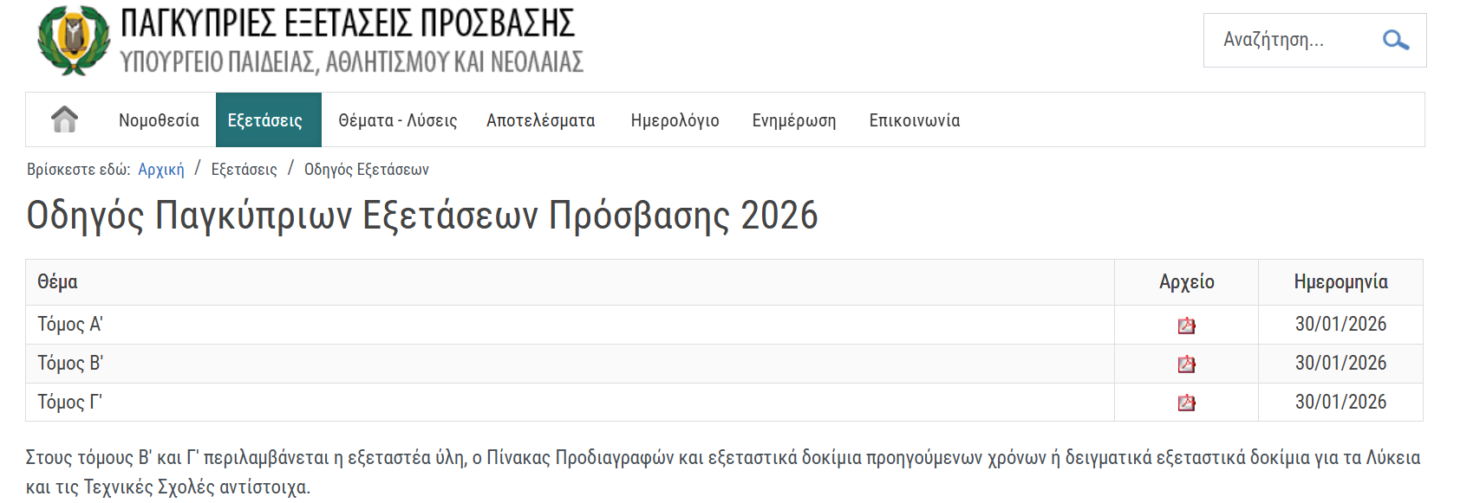
Οδηγοσ Π.Ε.Π. 2026
https://panexams.moec.gov.cy/el/exetaseis/odigos-exetaseon

Slide 51
Β’ ΚΑΤΑΝΟΜΗ θεσεων ΚΑΙ ΕΙΔΙΚΑ ΚΡΙΤΗΡΙΑ ΠΑΝΕΠΙΣΤΗΜΙΟΥ ΚΥΠΡΟΥ ΚΑΙ ΤΕΠΑΚ
Καλούνται οι υποψήφιοι να παρακολουθούν προσεκτικά τις Ιστοσελίδες των Κυπριακών Δημόσιων Πανεπιστημίων τον Ιούλιο για τη διαδικασία αίτησης διεκδίκησης θέσης μέσω της Β’ Κατανομής ή και των Ειδικών Κριτηρίων.

Slide 52
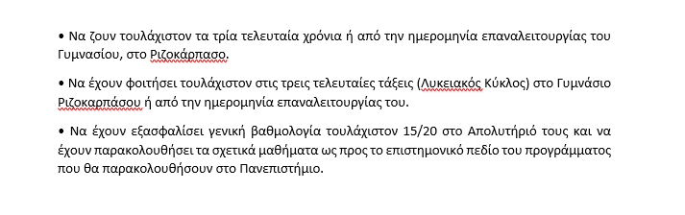
Οι μαθητές/τριες του Γυμ. Ριζοκαρπάσου μπορούν να εισαχθούν στο Παν. Κύπρου και ΤΕΠΑΚ με τα ακόλουθα κριτήρια:
ΕΙΔΙΚΑ ΚΡΙΤΗΡΙΑ ΠΑΝΕΠΙΣΤΗΜΙΟΥ ΚΥΠΡΟΥ ΚΑΙ ΤΕΠΑΚ για μαθητεσ/τριεσ του γυμνασιου ριζοκαρπασου

Slide 53
Χρονοδιαγραμματα (1)
Α. 02/03/2026 – 14/03/2026: Ηλεκτρονική Συμπλήρωση Μηχανογραφικού
Δελτίου Κύπρου Π.Ε.Π. 2026 και Α’ Φάση Διαδικασίας για Πρόσβαση στα
ΑΕΙ Ελλάδας ksa.schools.ac.cy
1. Δήλωση Μαθημάτων Πρόσβασης
2. Δήλωση Πλαισίων Πρόσβασης για Σχολές Κύπρου και Ελλάδας
3. Δήλωση Σειράς Προτίμησης για Σχολές Κύπρου και Στρατιωτικές Σχολές
Ελλάδας
4. Υποβολή αίτησης για παροχή Διευκολύνσεων στις ΠΕΠ
Β. 02/03/2026 - 20/03/2026: Στρατιωτικές Σχολές Ελλάδας
Οι υποψήφιοι υποβάλλουν στο Υπουργείο Άμυνας αντίγραφο του Μηχανογραφικού Δελτίου συμμετοχής στις Π.Ε.Π. 2026, μαζί με όλα τα απαραίτητα δικαιολογητικά
(βλ. Οδηγός Π.Ε.Π. 2026, τόμος Α, σελ.95-112)
Γ. 02/04/2026 – 17/04/2026: Πληρωμή εξεταστικών τελών

Slide 54
Χρονοδιαγραμματα (2)
Δ. 02/04/2026 - 24/04/2026: Αποστολή εντύπων υποψηφίων που θα εξεταστούν στην Πρακτική Δοκιμασία (για ΤΕΦΑΑ ή/και διεκδίκηση πριμοδότησης), ταχυδρομικώς με διπλοσυστημένη επιστολή στο ΥΠΑΝ, Επιτροπή Πριμοδότησης, Γραφείο Επιθεωρητών Φυσικής Αγωγής Γρ. 305 Α’ (βλ. Οδηγός Π.Ε.Π. 2025, τόμος Α΄, σελ.73-81).
Ε. 08/06/2026 - 26/06/2026: Περίοδος Διεξαγωγής ΠΕΠ 2026
ΣΤ. Ιούλιος 2026:
- ΑΕΙ ΚΥΠΡΟΥ και Στρατιωτικές Σχολές Ελλάδας (Αποτελέσματα Α΄ Κατανομής, κράτηση θέσης, αίτηση για Β΄ Κατανομή, αίτηση για υπεράριθμες θέσεις με ειδικά κριτήρια)
- Β΄ Φάση διαδικασίας για πρόσβαση στα ΑΕΙ Ελλάδας: Ηλεκτρονική συμπλήρωση Μηχανογραφικού Δελτίου (ξεχωριστές αιτήσεις για ΑΛΛΟΔΑΠΟΥΣ / ΑΛΛΟΓΕΝΕΙΣ Ή ΕΛΛΗΝΕΣ ΕΞΩΤΕΡΙΚΟΥ) και δήλωση Σειράς Προτίμησης Τμημάτων από ΜΟΝΟ ΕΝΑ Επιστημονικό Πεδίο.

Slide 55
Χρονοδιαγραμματα (3)
Ζ. Αύγουστος 2026:
- Αποτελέσματα ΑΕΙ Ελλάδας για Αλλοδαπούς/Αλλογενείς
Αποτελέσματα Β’ Κατανομής και Ειδικών Κριτηρίων ΤΕΠΑΚ
Αποτελέσματα Ειδικών Κριτηρίων Πανεπιστημίου Κύπρου (Π.Κ.)
Η. Σεπτέμβριος 2026
- Αποτελέσματα Β΄ Κατανομής Πανεπιστημίου Κύπρου (Π.Κ.)
- Εξετάσεις Ελλήνων Εξωτερικού (Ομογενείς) στην Ελλάδα
Θ. Οκτώβριος 2026
- Αποτελέσματα Ελλήνων Εξωτερικού (Ομογενείς) για θέσεις στα ΑΕΙ Ελλάδας
*Οι στρατιώτες που θα καταταγούν τον Ιούλιο 2026, καλούνται να παρακολουθούν τακτικά τις ιστοσελίδες των Πανεπιστημίων της Κύπρου για τη συμπληρωματική κατανομή θέσεων (ενδέχεται η συμπληρωματική κατανομή Εθνοφρουρών να γίνει τον Σεπτέμβριο 2026 για το Πανεπιστήμιο Κύπρου και Μάρτιο 2027 για το ΤΕΠΑΚ).

Slide 56
ΑΝΑΚΕΦΑΛΑΙΩΤΙΚΕς Επισημανσεισ (1)
Ηλεκτρονική υποβολή αίτησης Π.Ε.Π.:
Φυλάξη προσεκτικά του ονόματος χρήστη, καθώς και τον κωδικό υποψηφίου.
Η σειρά προτίμησης στην αίτηση της Κύπρου μπορεί να διαφέρει από τη σειρά
προτίμησης στην αίτηση της Ελλάδας.
Υποψήφιοι που ΔΕΝ θα δηλώσουν Πλαίσια Πρόσβασης που αφορούν σε Σχολές της
Ελλάδας στην αίτηση Μαρτίου, ΔΕΝ θα μπορούν να τις διεκδικήσουν
τον Ιούλιο.
Οι υποψήφιοι μπορούν να δηλώσουν μαθήματα Πρόσβασης ανεξαρτήτως αν τα
διδάσκονται στο σχολείο.
Κύπρος – Πολλαπλοί Βαθμοί Πρόσβασης (ανά Πλαίσιο),
Ελλάδα – Ένας (1) Γενικός Βαθμός Πρόσβασης/Κατάταξης
Στην αίτηση της Ελλάδας, οι υποψήφιοι μπορούν να διεκδικήσουν μέχρι 20
επιλογές (Π.Ε.Π. 2026) από ΜΟΝΟ ΕΝΑ Επιστημονικό Πεδίο.

Slide 57
ΑΝΑΚΕΦΑΛΑΙΩΤΙΚΕς Επισημανσεισ (2)
Σε περίπτωση που υποψήφιος έχει επιλέξει να εξεταστεί σε διαφορετικά επίπεδα του ίδιου μαθήματος (π.χ. Μαθηματικά Κατ/σης και Μαθηματικά Κ.Κ.) πρέπει να επιλέξει ποιο από τα 2 επιθυμεί να συμμετέχει στον υπολογισμό του Γενικού Βαθμού Πρόσβασης/Κατάταξης για ΑΕΙ Ελλάδας.
Για την Κύπρο, μπορούν να εξεταστούν διαφορετικά επίπεδα του ίδιου μαθήματος για διαφορετικά Πλαίσια Πρόσβασης.
Για τις Στρατιωτικές Σχολές, οι υποψήφιοι καλούνται να παρακολουθούν τακτικά την ιστοσελίδα του Υπουργείου Άμυνας! ΔΕΝ θα σταλούν προσωπικά μηνύματα/επιστολές!
Υποψήφιοι που διεκδικούν θέση σε Εκπαιδευτικά Ιδρύματα του Εξωτερικού καλούνται να ελέγξουν προσεκτικά τα κριτήρια εισδοχής. Μπορεί να απαιτείται Βαθμός Πρόσβασης (ενδεικτικά αναφέρονται Εκπαιδευτικά Ιδρύματα της Γερμανίας, Ισπανίας, Ιταλίας).
Έλληνες Εξωτερικού – Υποψήφιοι με 2 γονείς Ελληνικής Καταγωγής και Υποψήφιοι με 1 γονέα Ελληνικής Καταγωγής.

Slide 58
Χρήσιμες Ιστοσελίδες
Υπουργείο, Παιδείας, Αθλητισμού και Νεολαίας (ΥΠΑΝ):
www.moec.gov.cy
► → Υπηρεσίες → Υπηρεσία Συμβουλευτικής και
Επαγγελματικής Αγωγής (Υ.Σ.Ε.Α) → Εκδόσεις →
Επιστημονικά Πεδία και Πλαίσια Πρόσβασης στη Δημόσια
Ανώτερη Εκπαίδευση Κύπρου και Ελλάδας 2026
► → Υπηρεσίες → Υπηρεσία Εξετάσεων
Υπουργείο Παιδείας, Θρησκευμάτων και Αθλητισμού
Ελλάδας (ΥΠΑΙΘA):
www.minedu.gov.gr
→ Εξετάσεις → Αλλοδαποί-Αλλογενείς
→ Εξετάσεις → Έλληνες του Εξωτερικού

Slide 59

Ψηφιακο εργαλειο επαγγελματικησ συμβουλευτικησ
eschoolcounselor.com

Slide 60
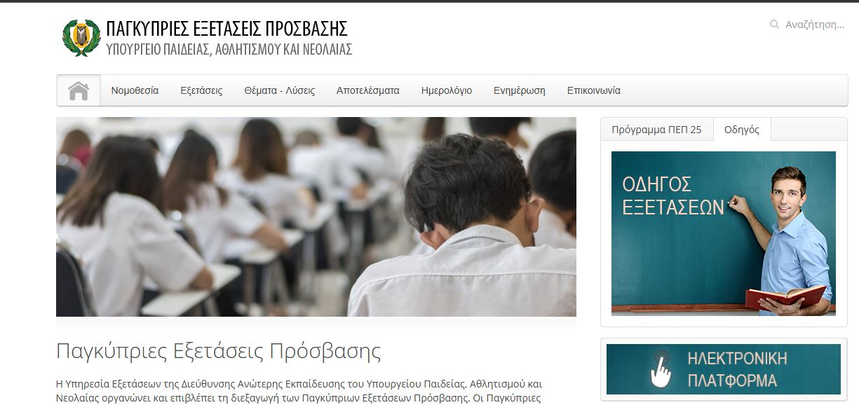
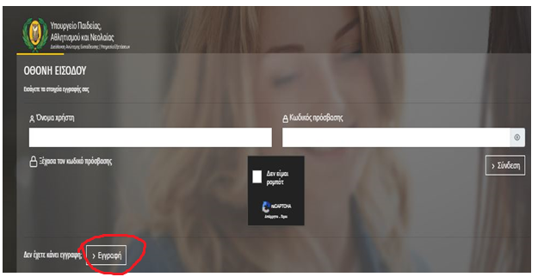
Ηλεκτρονικη αιτηση – διαδικασια
ksa.schools.ac.cy
ΒΗΜΑ 1 – ΠΡΟΣΒΑΣΗ ΣΤΗΝ ΠΛΑΤΦΟΡΜΑ
ΒΗΜΑ 2 – ΕΙΣΟΔΟΣ / ΑΝΑΚΤΗΣΗ ΚΩΔΙΚΟΥ / ΔΗΜΙΟΥΡΓΙΑ ΧΡΗΣΤΗ

Slide 61
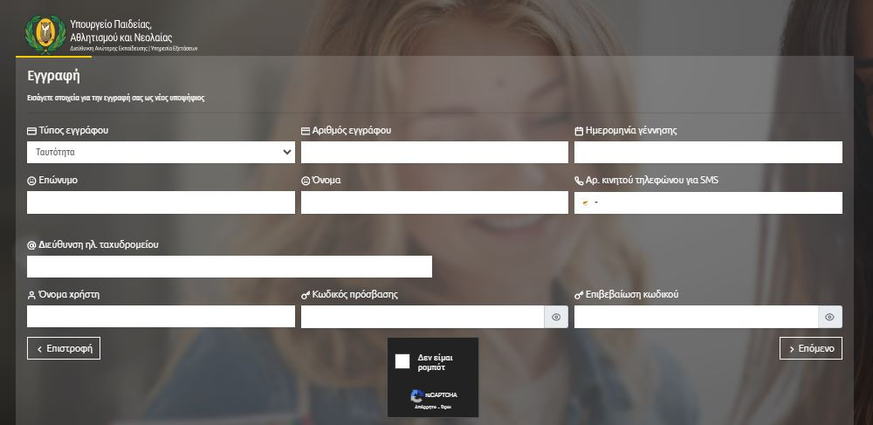
Ηλεκτρονικη αιτηση – διαδικασια
ΒΗΜΑ 3 – ΕΓΓΡΑΦΗ ΣΤΟ ΣΥΣΤΗΜΑ
ΠΡΟΣΟΧΗ: Για την εγγραφή χρειάζοται κινητό τηλέφωνο και πρόσβαση σε λογαριασμό EMAIL για την παραλαβή των κωδικών OTP

Slide 62
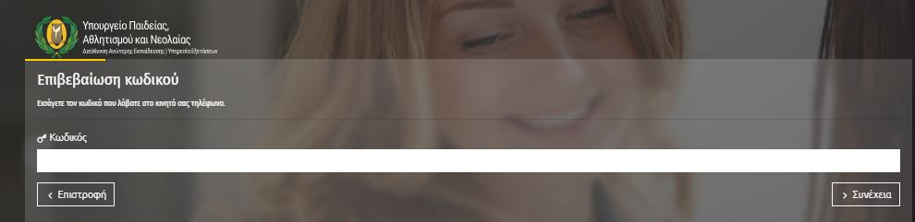
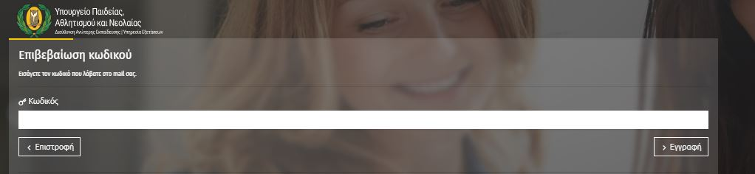
Ηλεκτρονικη αιτηση – διαδικασια
ΒΗΜΑ 4 – ΕΠΙΒΕΒΑΙΩΣΗ ΚΙΝΗΤΟΥ ΤΗΛΕΦΩΝΟΥ ΚΑΙ EMAIL ΜΕ ΤΗΝ ΧΡΗΣΗ OTP

Slide 63
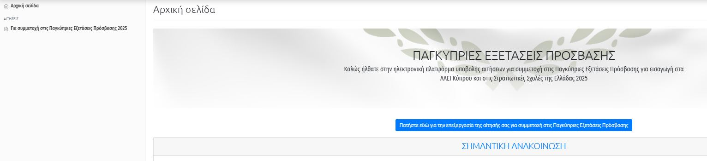
Ηλεκτρονικη αιτηση – διαδικασια
ΒΗΜΑ 5 - ΕΙΣΟΔΟΣ

Slide 64
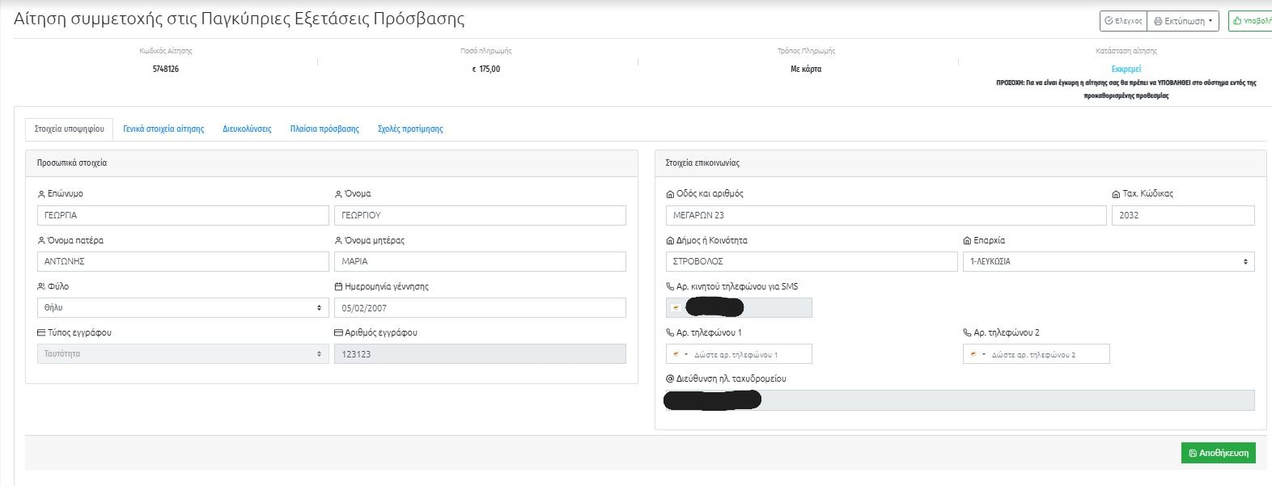
Ηλεκτρονικη αιτηση – διαδικασια
ΒΗΜΑ 6 – ΣΤΟΙΧΕΙΑ ΥΠΟΨΗΦΙΟΥ

Slide 65
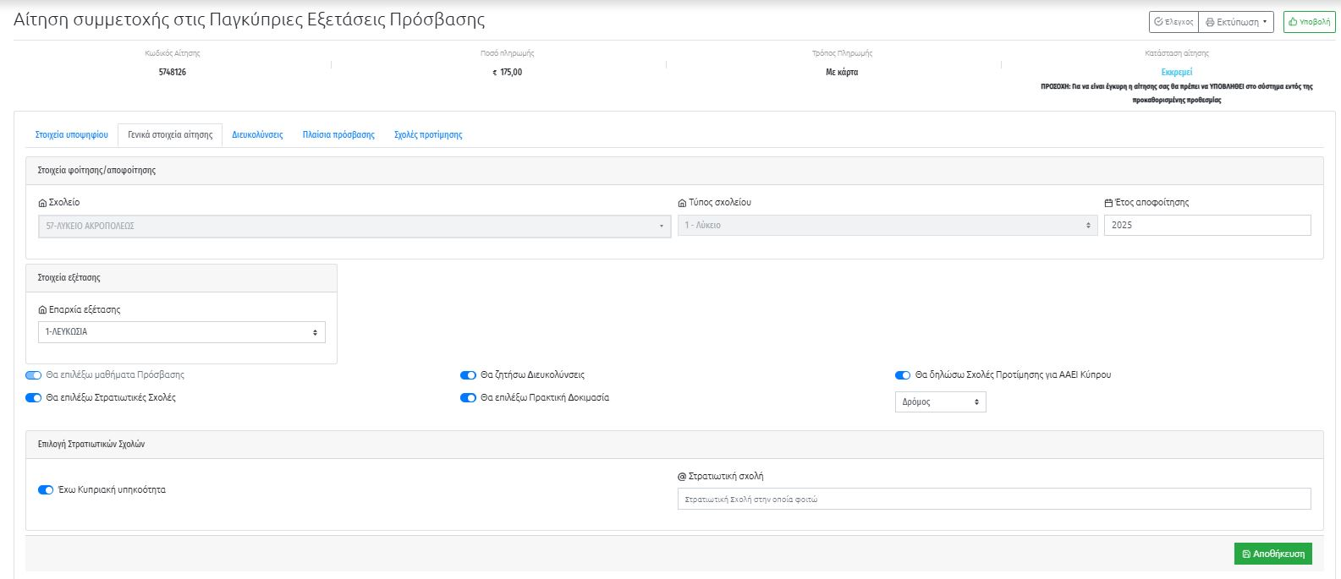
Ηλεκτρονικη αιτηση – διαδικασια
ΒΗΜΑ 7 – ΓΕΝΙΚΑ ΣΤΟΙΧΕΙΑ ΑΙΤΗΣΗΣ

Slide 66
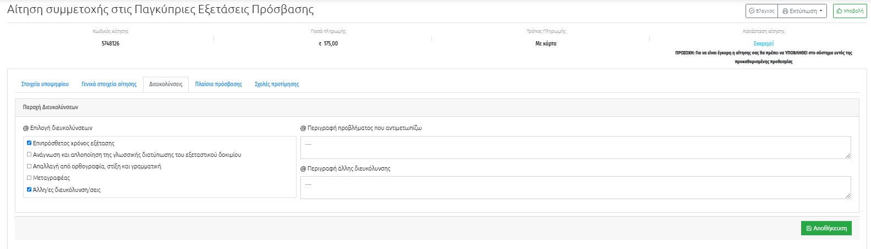
Ηλεκτρονικη αιτηση – διαδικασια
ΒΗΜΑ 8 – ΕΠΙΛΟΓΗ ΔΙΕΥΚΟΛΥΝΣΕΩΝ

Slide 67
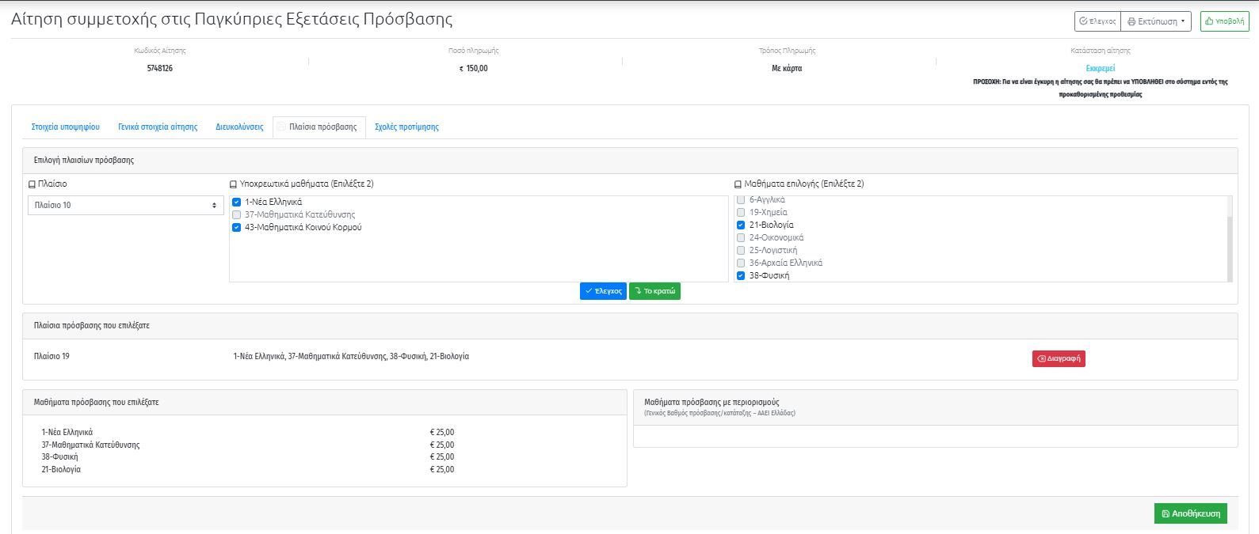
Ηλεκτρονικη αιτηση – διαδικασια
ΒΗΜΑ 9 – ΕΠΙΛΟΓΗ ΠΛΑΙΣΙΩΝ ΠΡΟΣΒΑΣΗΣ ΚΥΠΡΟΥ ΚΑΙ ΕΛΛΑΔΑΣ ΚΑΙ ΜΑΘΗΜΑΤΩΝ

Slide 68
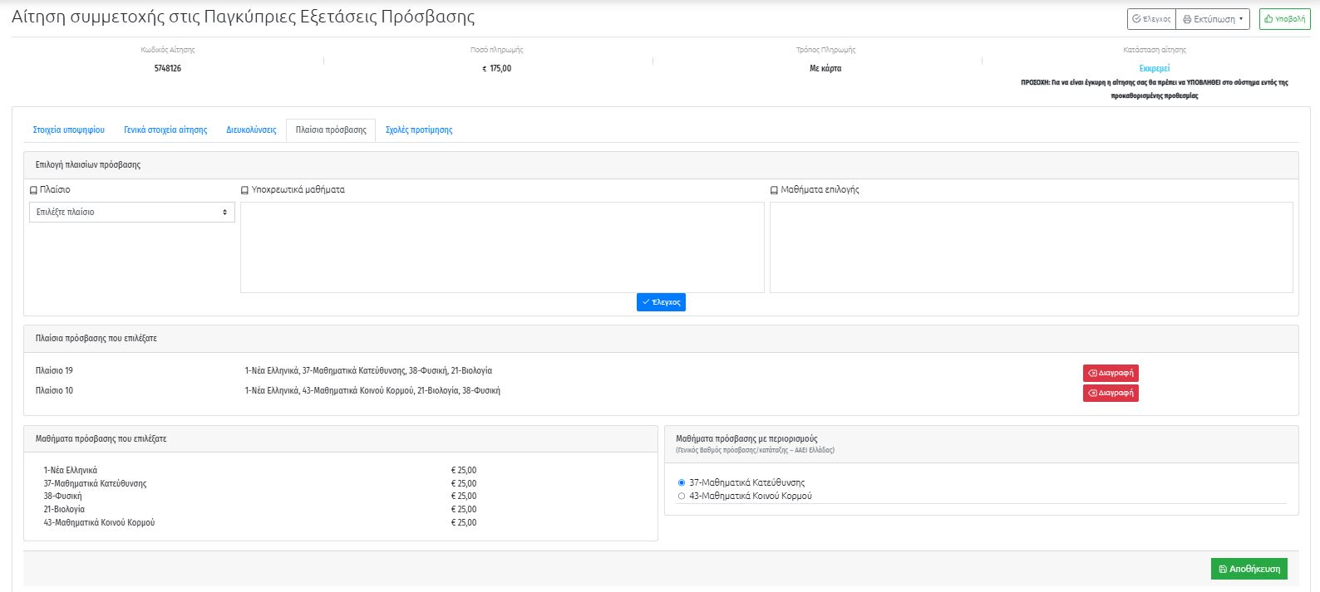
Ηλεκτρονικη αιτηση – διαδικασια
ΒΗΜΑ 10 – ΕΠΙΛΟΓΗ ΜΑΘΗΜΑΤΩΝ ΜΕ ΠΕΡΙΟΡΙΣΜΟΥΣ – ΓΙΑ ΟΣΟΥΣ/ΕΣ ΔΗΛΩΣΟΥΝ ΔΥΟ ΕΠΙΠΕΔΑ ΤΟΥ ΙΔΙΟΥ ΜΑΘΗΜΑΤΟΣ

Slide 69
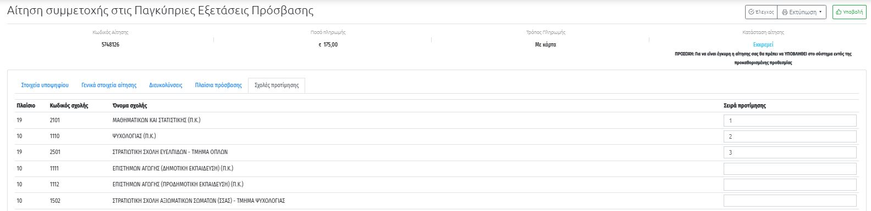
Ηλεκτρονικη αιτηση – διαδικασια
ΒΗΜΑ 11 – ΕΠΙΛΟΓΗ ΣΧΟΛΩΝ

Slide 70
Ομαδα εργασιασ:
Διαμάντω Ζίζιρου, Καθηγήτρια Σ.Ε.Α., ΥΣΕΑ
Κική Μαυρομάτη, Καθηγήτρια Σ.Ε.Α.,ΥΣΕΑ
Επιμέλεια: Ελένη Παπαστεφάνου, Επιθεωρήτρια Σ.Ε.Α.
Γενική Επιμέλεια: Δρ. Ειρήνη Ροδοσθένους, ΠΛΕ- Προϊσταμένη ΥΣΕΑ

Slide 71
Ευχαριστούμε για την
προσοχή σας!

